Slide 1
问题求解论题1-9 关系
2017年11月30日

Slide 2
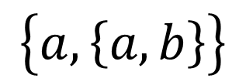
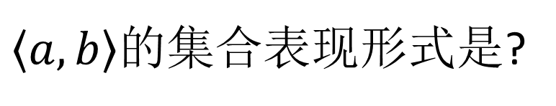
有序偶的集合表示形式
问题1: “有序”的有序偶表达需求该如何用“无序”的集合这样的数学模型来建模？
$\left\langle a,b\right\rangle$的集合表现形式是?
$$\left\{a,\left\{a,b\right\}\right\}$$

Slide 3
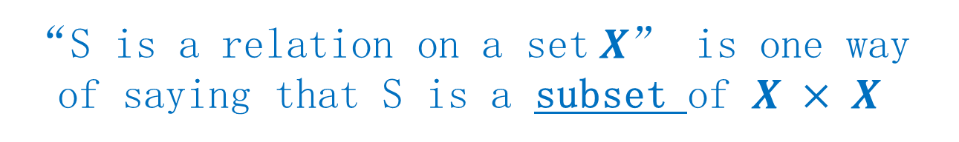
二元关系的论域（universe ）
The set of all possible objects that are considered in the context in which we work is called the universe.
问题2：就二元关系$R⊆A×B$而言，其论域是什么？
通常情况下，我们讨论A=B的一类特殊关系较多
“S is a relation on a set$X$” is one way of saying that S is a subset of $X × X$

Slide 4
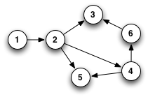

就A上的关系R而言：
关系R可以采用集合、有向图和关系矩阵的多种表现形式
$$\left\{\left\langle 1,2\right\rangle ,\left\langle 2,3\right\rangle ,\left\langle 2,4\right\rangle ,\left\langle 2,5\right\rangle ,\left\langle 4,5\right\rangle ,\left\langle 4,6\right\rangle ,\left\langle 6,3\right\rangle \right\}$$
$$\left[\begin{aligned}\begin{matrix}0 & 1 & 0 \\ 0 & 0 & 1 \\ 0 & 0 & 0\end{matrix} \begin{matrix}0 & 0 & 0 \\ 1 & 1 & 0 \\ 0 & 0 & 0\end{matrix} \\ \begin{matrix}0 & 0 & 0 \\ 0 & 0 & 0 \\ 0 & 0 & 1\end{matrix} \begin{matrix}0 & 1 & 1 \\ 0 & 0 & 0 \\ 0 & 0 & 0\end{matrix} \end{aligned}\right]$$
问题3：
在关系的计算机实现中，你会采用哪种形式去表达一个关系？
依赖于具体问题的特性

Slide 5
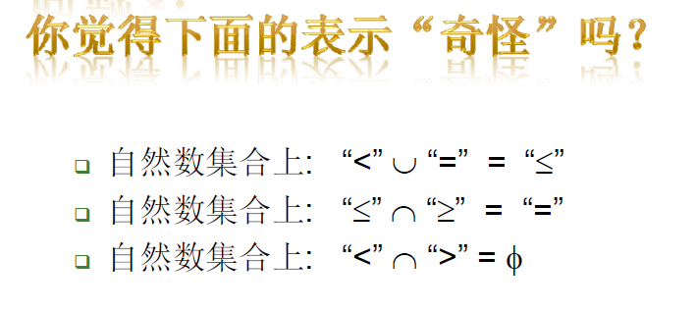
问题4：
问题5：你如何理解、区分上述式子中的“=”和=？

Slide 6
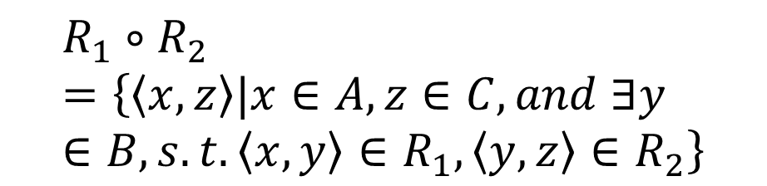

关系的“复合”运算
关系的“复合”运算
运算法则：
如果$R_{1}⊆A×B, R_{2}⊆B×C$
则：$R_{1}$与$R_{2}$的复合关系$R_{1}∘R_{2}⊆A×C$定义为
$$R_{1}∘R_{2}=\left\{\left\langle x,z\right\rangle |x∈A,z∈C, and ∃y∈B, s.t. \left\langle x,y\right\rangle ∈R_{1}, \left\langle y,z\right\rangle ∈R_{2}\right\}$$

Slide 7
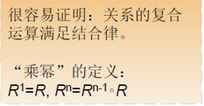
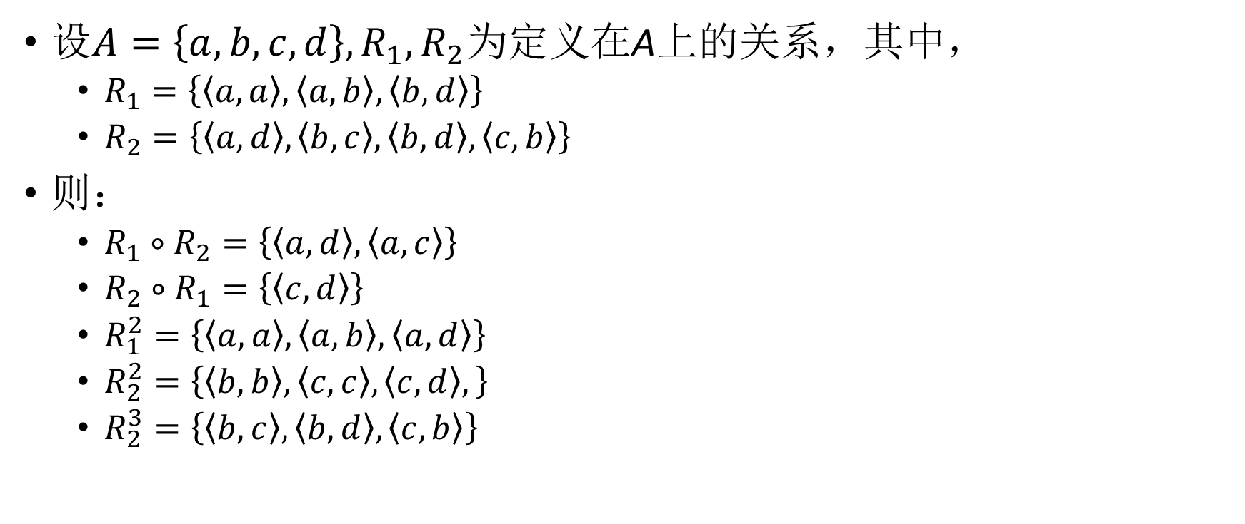
关系的“复合”运算（例子）
设$A=\left\{a,b,c,d\right\},R_{1},R_{2}$为定义在A上的关系，其中，
$R_{1}=\left\{\left\langle a,a\right\rangle ,\left\langle a,b\right\rangle ,\left\langle b,d\right\rangle \right\}$
$R_{2}=\left\{\left\langle a,d\right\rangle ,\left\langle b,c\right\rangle ,\left\langle b,d\right\rangle ,\left\langle c,b\right\rangle \right\}$
则：
$R_{1}∘R_{2}=\left\{\left\langle a,d\right\rangle ,\left\langle a,c\right\rangle \right\}$
$R_{2}∘R_{1}=\left\{\left\langle c,d\right\rangle \right\}$
$R_{1}^{2}=\left\{\left\langle a,a\right\rangle ,\left\langle a,b\right\rangle ,\left\langle a,d\right\rangle \right\}$
$R_{2}^{2}=\left\{\left\langle b,b\right\rangle ,\left\langle c,c\right\rangle ,\left\langle c,d\right\rangle ,\right\}$
$R_{2}^{3}=\left\{\left\langle b,c\right\rangle ,\left\langle b,d\right\rangle ,\left\langle c,b\right\rangle \right\}$

Slide 8

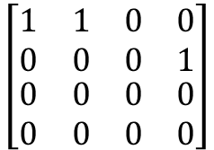
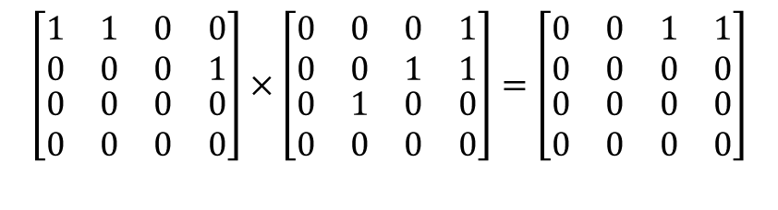

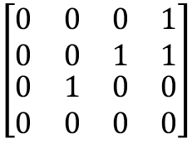
问题6：
关系可以用矩阵和图来表示，关系的复合运算在这两种表现形式下，如何解读？
$$R_{1}=\left\{\left\langle a,a\right\rangle ,\left\langle a,b\right\rangle ,\left\langle b,d\right\rangle \right\}$$
$$\left[\begin{matrix}\begin{matrix}1 & 1 \\ 0 & 0\end{matrix} & \begin{matrix}0 & 0 \\ 0 & 1\end{matrix} \\ \begin{matrix}0 & 0 \\ 0 & 0\end{matrix} & \begin{matrix}0 & 0 \\ 0 & 0\end{matrix}\end{matrix}\right]$$
$$\left[\begin{matrix}\begin{matrix}1 & 1 \\ 0 & 0\end{matrix} & \begin{matrix}0 & 0 \\ 0 & 1\end{matrix} \\ \begin{matrix}0 & 0 \\ 0 & 0\end{matrix} & \begin{matrix}0 & 0 \\ 0 & 0\end{matrix}\end{matrix}\right]×\left[\begin{matrix}\begin{matrix}0 & 0 \\ 0 & 0\end{matrix} & \begin{matrix}0 & 1 \\ 1 & 1\end{matrix} \\ \begin{matrix}0 & 1 \\ 0 & 0\end{matrix} & \begin{matrix}0 & 0 \\ 0 & 0\end{matrix}\end{matrix}\right]=\left[\begin{matrix}\begin{matrix}0 & 0 \\ 0 & 0\end{matrix} & \begin{matrix}1 & 1 \\ 0 & 0\end{matrix} \\ \begin{matrix}0 & 0 \\ 0 & 0\end{matrix} & \begin{matrix}0 & 0 \\ 0 & 0\end{matrix}\end{matrix}\right]$$
$$R_{2}=\left\{\left\langle a,d\right\rangle ,\left\langle b,c\right\rangle ,\left\langle b,d\right\rangle ,\left\langle c,b\right\rangle \right\}$$
$$R_{1}∘R_{2}=\left\{\left\langle a,d\right\rangle ,\left\langle a,c\right\rangle \right\}$$
$$\left[\begin{matrix}\begin{matrix}0 & 0 \\ 0 & 0\end{matrix} & \begin{matrix}0 & 1 \\ 1 & 1\end{matrix} \\ \begin{matrix}0 & 1 \\ 0 & 0\end{matrix} & \begin{matrix}0 & 0 \\ 0 & 0\end{matrix}\end{matrix}\right]$$

Slide 9


问题6：
关系可以用矩阵和图来表示，关系的复合运算在这两种表现形式下，如何解读？
$$R_{1}=\left\{\left\langle a,a\right\rangle ,\left\langle a,b\right\rangle ,\left\langle b,d\right\rangle \right\}$$
a
a
a
a
a
a
b
b
b
b
b
b
c
c
c
c
c
c
d
d
d
d
d
d
$$R_{2}=\left\{\left\langle a,d\right\rangle ,\left\langle b,c\right\rangle ,\left\langle b,d\right\rangle ,\left\langle c,b\right\rangle \right\}$$
a
a
a
a
b
b
b
b
c
c
c
c
d
d
d
d
$$R_{1}∘R_{2}=\left\{\left\langle a,d\right\rangle ,\left\langle a,c\right\rangle \right\}$$

Slide 10

问题6：
关系可以用矩阵和图来表示，关系的复合运算在这两种表现形式下，如何解读？
$$R_{1}=\left\{\left\langle a,a\right\rangle ,\left\langle a,b\right\rangle ,\left\langle b,d\right\rangle \right\}$$
$$R_{1}^{2}=\left\{\left\langle a,a\right\rangle ,\left\langle a,b\right\rangle ,\left\langle a,d\right\rangle \right\}$$
a
a
b
b
c
c
d
d

Slide 11
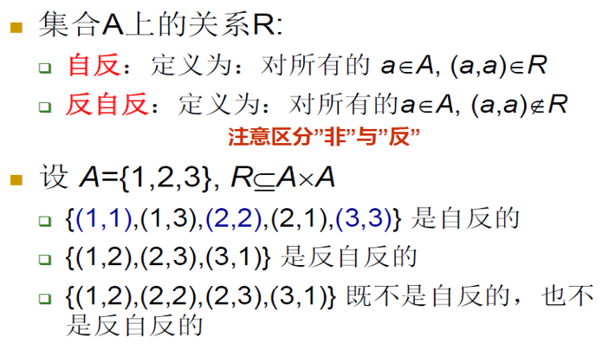
自反性（reflexive）
irreflexive

Slide 12
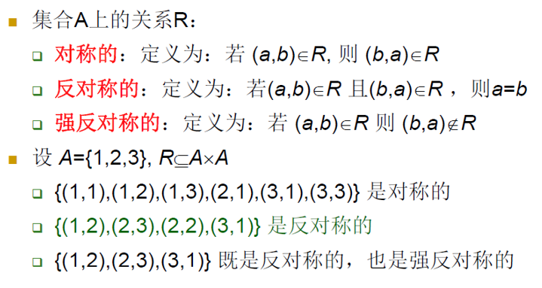
对称性（ symmetric ）
antisymmetric
asymmetric

Slide 13
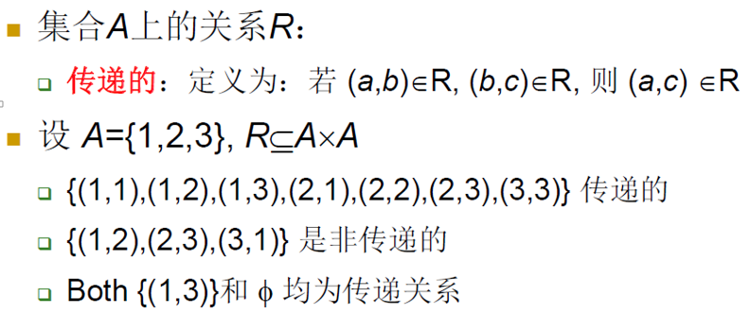
传递性（ transitive）

Slide 14
问题7：
你是否遇到了在对称性、传递性判断上的困惑？
你是否理解什么叫“定义”？你是否能够从逻辑学上理解定义是什么？
你是否能够写出对称性(传递性)的逻辑定义，并借此帮助你判断关系的这两个性质？

Slide 15
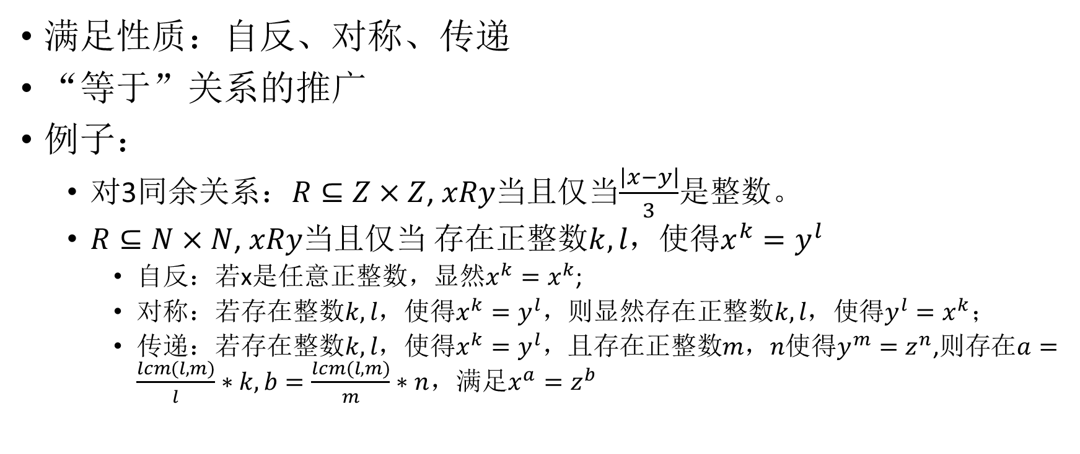
等价关系
满足性质：自反、对称、传递
“等于”关系的推广
例子：
对3同余关系：$R⊆Z×Z$, $xRy$当且仅当$\frac{\left|x−y\right|}{3}$是整数。
$R⊆N×N$, $xRy$当且仅当 存在正整数$k,l，$使得$x^{k}=y^{l}$
自反：若x是任意正整数，显然$x^{k}=x^{k}$;
对称：若存在整数$k,l，$使得$x^{k}=y^{l}$，则显然存在正整数$k,l，$使得$y^{l}=x^{k}$；
传递：若存在整数$k,l，$使得$x^{k}=y^{l}$，且存在正整数$m，n$使得$y^{m}=z^{n}$,则存在$a=\frac{lcm(l,m)}{l}∗k,b=\frac{lcm(l,m)}{m}∗n$，满足$x^{a}=z^{b}$

Slide 16
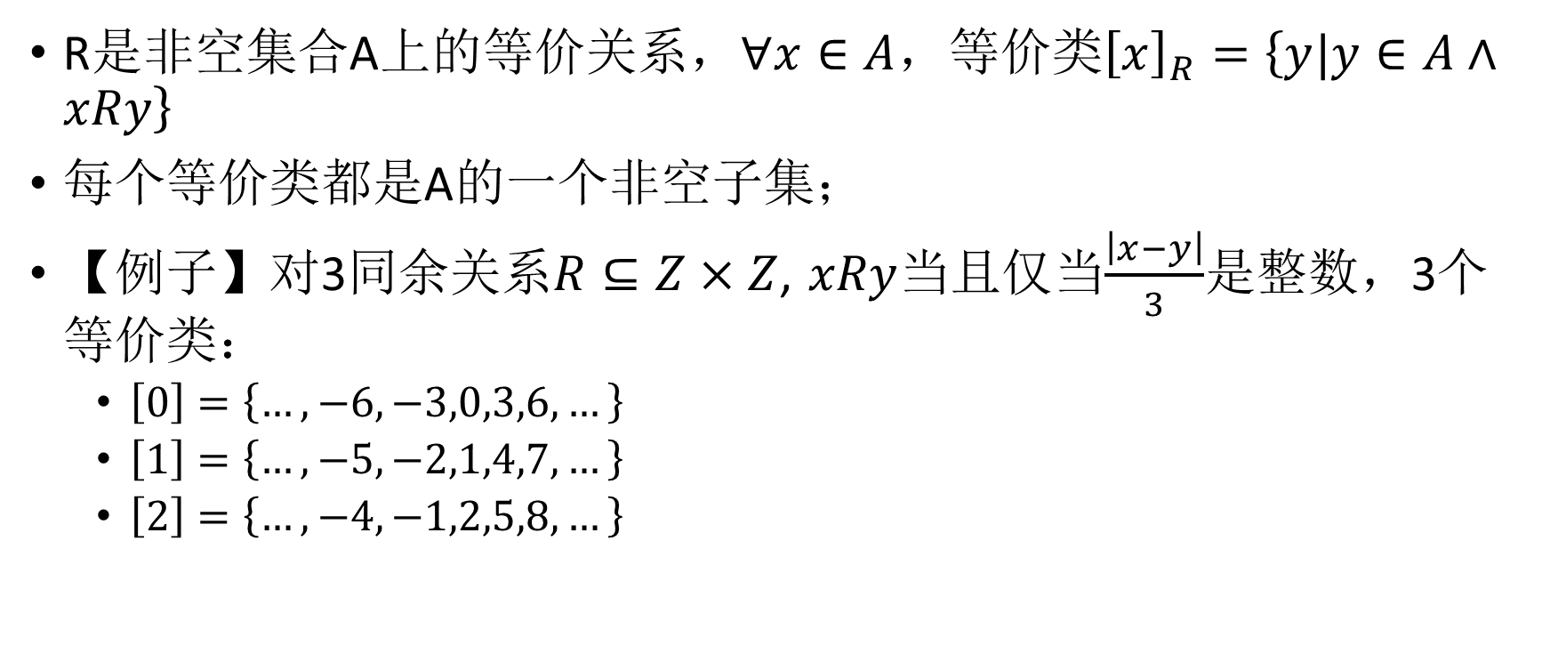
等价类
R是非空集合A上的等价关系，$∀x∈A$，等价类${\left[x\right]}_{R}=\left\{y|y∈A∧xRy\right\}$
每个等价类都是A的一个非空子集；
【例子】对3同余关系$R⊆Z×Z$, $xRy$当且仅当$\frac{\left|x−y\right|}{3}$是整数，3个等价类：
$\left[0\right]=\left\{…,−6,−3,0,3,6,…\right\}$
$\left[1\right]=\left\{…,−5,−2,1,4,7,…\right\}$
$\left[2\right]=\left\{…,−4,−1,2,5,8,…\right\}$

Slide 17
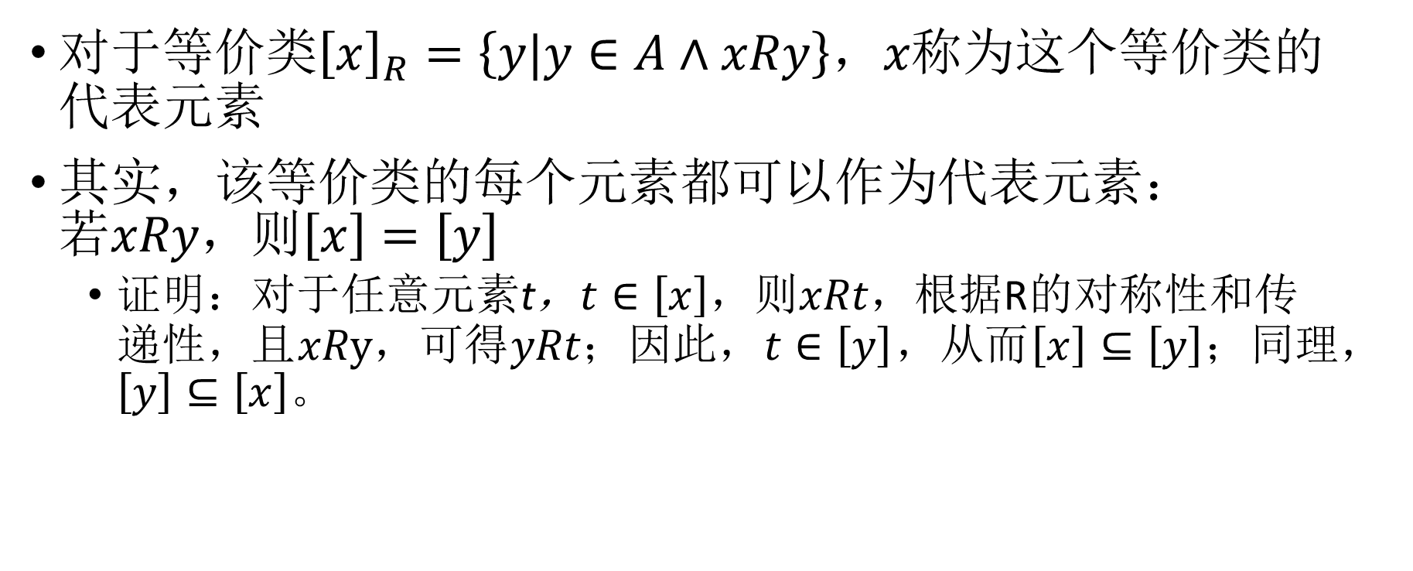
等价类的代表元素
对于等价类${\left[x\right]}_{R}=\left\{y|y∈A∧xRy\right\}，x$称为这个等价类的代表元素
其实，该等价类的每个元素都可以作为代表元素：$若xRy，$则$\left[x\right]=\left[y\right]$
证明：对于任意元素t，$t∈\left[x\right]$，则$xRt，$根据R的对称性和传递性，且$xRy，$可得$yRt；$因此，$t∈\left[y\right]$，从而$\left[x\right]⊆\left[y\right]；$同理，$\left[y\right]⊆\left[x\right]。$
问题8：现在你能理解什么叫“不失一般性”了吗？

Slide 18
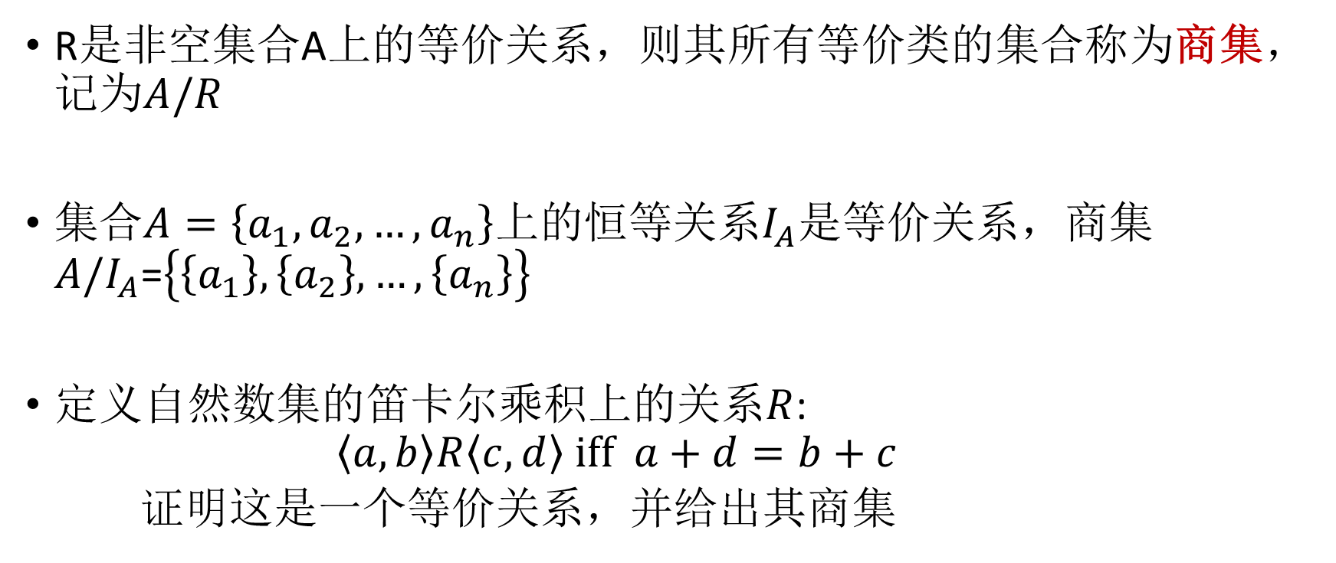
商集
R是非空集合A上的等价关系，则其所有等价类的集合称为商集，记为$A/R$
集合$A=\left\{a_{1},a_{2},…,a_{n}\right\}$上的恒等关系$I_{A}是$等价关系，商集$A/I_{A}$=$\left\{\left\{a_{1}\right\},\left\{a_{2}\right\},…,\left\{a_{n}\right\}\right\}$
定义自然数集的笛卡尔乘积上的关系$R$:
$$\left\langle a,b\right\rangle R\left\langle c,d\right\rangle iff a+d=b+c$$
证明这是一个等价关系，并给出其商集

Slide 19
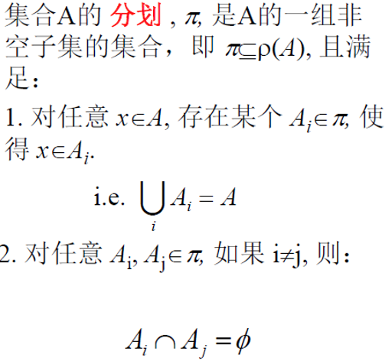
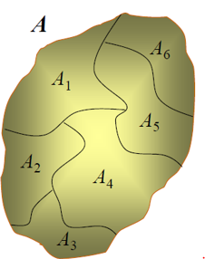
集合的划分

Slide 20
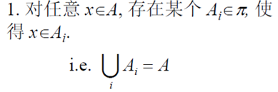
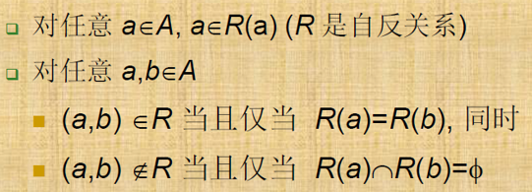
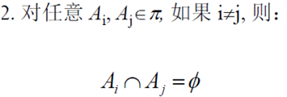

由等价关系定义的划分
假设R是集合A上的等价关系，给定$a∈A，R\left(a\right)是$由$R所$诱导的等价类
$Q=\left\{R\left(x\right)|x∈A\right\}是$相应的商集
易证：商集Q即是集合A的一个划分

Slide 21
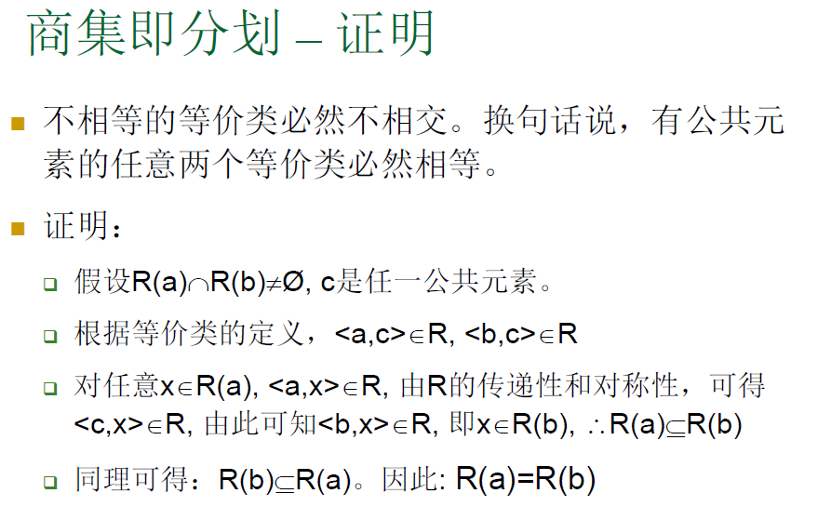

Slide 22
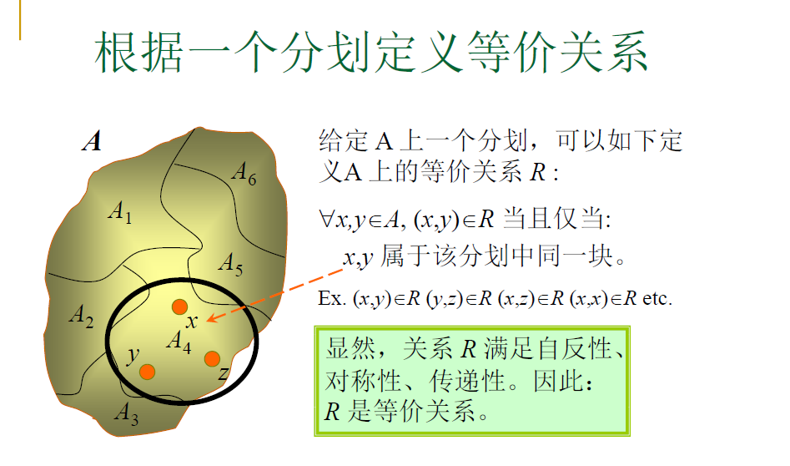

Slide 23
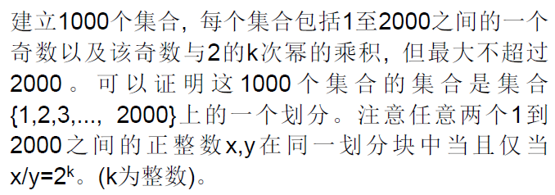
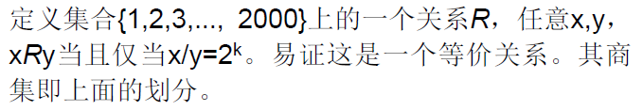
鸽笼原理与等价类
证明：从1,2,…,2000中任取1001个数，其中必有两个数x,y,满足x/y=2^{k}(K为整数).
解：
这句话是可有可无还是必须证明？
这句话对我们建立基于鸽笼原理的证明有什么启发？
证明：

Slide 24




问题9：
你应该自学过这些内容了，是不是？

Slide 25
你能解释清楚这几个词的差异吗？
maximum
VS
supremum(or least upper bound)
minimum
VS
infimum (or greatest lower bound)

Slide 26
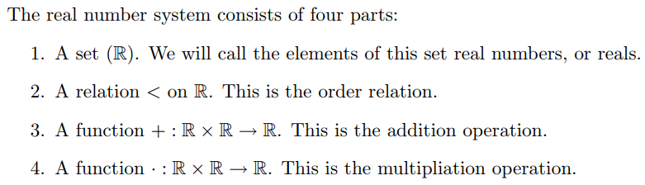
实数
https://www.calvin.edu/~rpruim/courses/m361/F03/overheads/real-axioms-print-pp4.pdf
Notes:
实数公理是一种定义实数集的公理体系，它定义了一个代数系统，此代数系统包括一个集合（未来被称为实数），集合上的加法和乘法运算，集合上的序关系，以及上述运算和序关系应该满足的规定。
在此公理定义的实数集中，我们可以抽取出整数集合、有理数集合。
实数集基本定理的本质在于说明实数集是完备的。完备的含义可以直观理解为连续，中间没有“间隔”。
虽然我们习惯于用直线表达实数集（有理数则不可以），但“用直线表达实数集”的前提就是“实数集是连续的，完备的”。
那么到底什么是“完备的”实数集？
完备就是没有例外！
戴德金分割：将有理数集合进行分割AB，使得A中所有元素都小于B中所有元素，AB的并集是有理数集；这种分割必定带来三个结果：A有最大元B无最小元；A无最大元B有最小元；AB均没有最元。当出现第三种可能的时候，就得到了一个不是有理数的数：无理数
实数基本定理：
定理1 确界定理：非空有上(下)界数集，必有上(下)确界。构造数集，使其具有某种性质，并将这种性质传递到数集的确界，使确界之后的数不可能具备该性质。
区间套定理：从构造过程中，使某种性质从第一个区间开始传递到第二个闭区间，再从第二个区间推到第三个区间„„。如此继续下去，直到将这个性质聚到区间套所共有的点的任意附近。
紧致性定理：从数列的极限理论，我们知道收敛数列一定有界，但有界数列不一定收敛。在一系列需要构造收敛数列的分析问题中，往往一开始构造一个有界数列，然后由紧致性定理得出子列，也即紧致性定理，让我们从“混乱”的数列中找出了“秩序”。
有限覆盖定理：在分析问题过程中，往往可以从局部性质推向整体性质，特别是将有限覆盖与反证法相结合，往往可以推出矛盾。
柯西收敛定理：完全从数列本身出发，由于它给出的是极限存在的充分必要条件，不需要先假定极限的存在，相比极限的定义来说，这是一个很大的进步。
(Dedekind准则，或称实数连续性定理)对R的每一个分划A|B，都存在唯一的实数r，使它大于或等于下类A中的每一个实数，小于或等于上类B中的每一个实数。（论证实数系的完备性和局部紧致性）

Slide 27
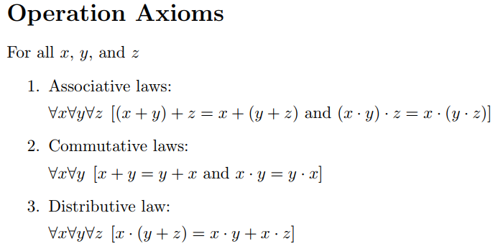
实数
https://www.calvin.edu/~rpruim/courses/m361/F03/overheads/real-axioms-print-pp4.pdf

Slide 28
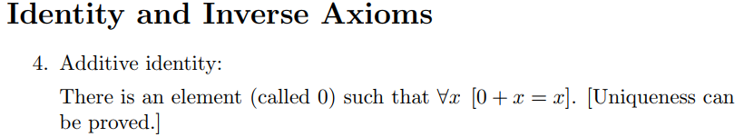
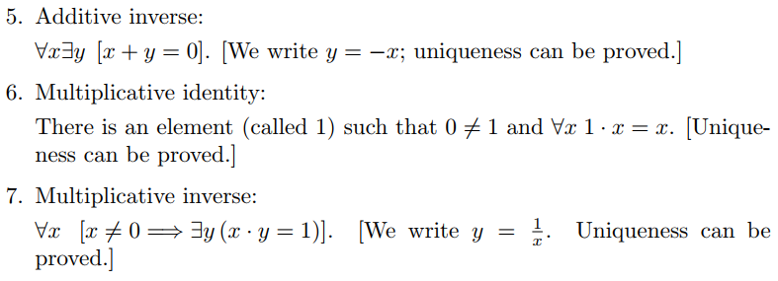
实数
https://www.calvin.edu/~rpruim/courses/m361/F03/overheads/real-axioms-print-pp4.pdf

Slide 29
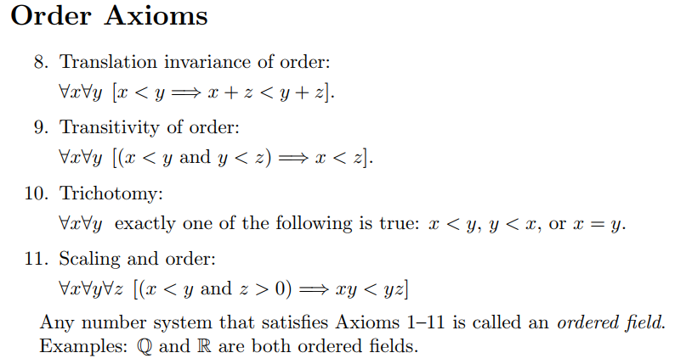
实数
https://www.calvin.edu/~rpruim/courses/m361/F03/overheads/real-axioms-print-pp4.pdf

Slide 30


实数
实数是连续、完备的，不存在“空隙”
有理数不满足完备性
https://www.calvin.edu/~rpruim/courses/m361/F03/overheads/real-axioms-print-pp4.pdf

Slide 31

最后一个问题：

Slide 32
Open-Topic
1.概念辨析(区别于联系，举例)
Strict weak order
Total preorder
Preorder
Partial order
Strict partial order
Total order
Partial equivalence
…
https://en.wikipedia.org/wiki/Binary_relation#The_number_of_binary_relations

Slide 33
Open-Topic
2. 实数完备性（Completeness）
各种完备性定义介绍
Least upper bound property
Dedekind completeness
Cauchy completeness
Nested intervals theorem
Monotone convergence theorem
Bolzano–Weierstrass theorem
The intermediate value theorem

